Slide 1
第十章 重积分
第四节 重积分的应用

Slide 2
重积分的应用
曲面的面积
质心
转动惯量
引力

Slide 3
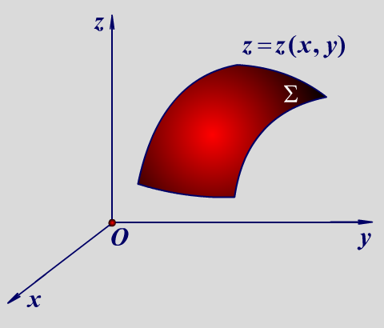
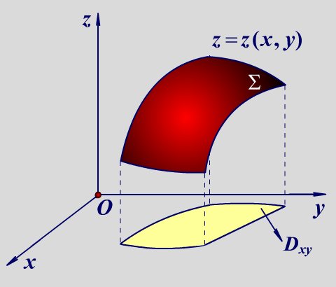
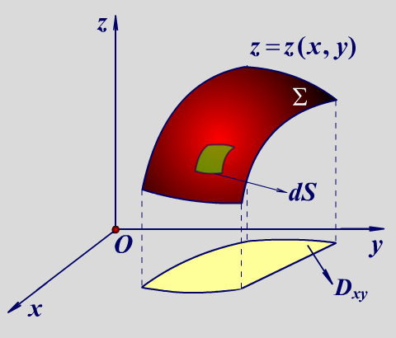
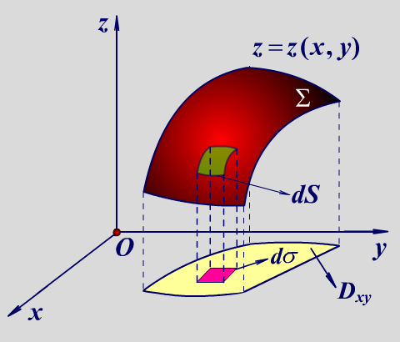
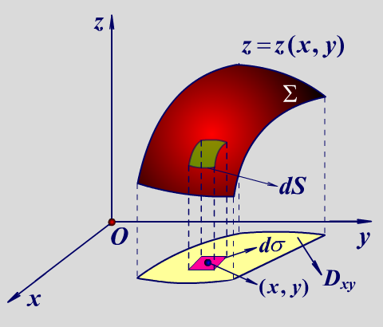

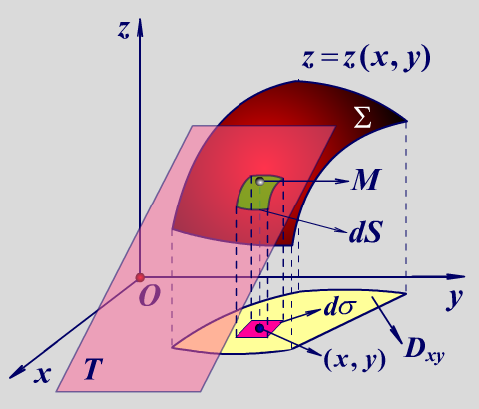
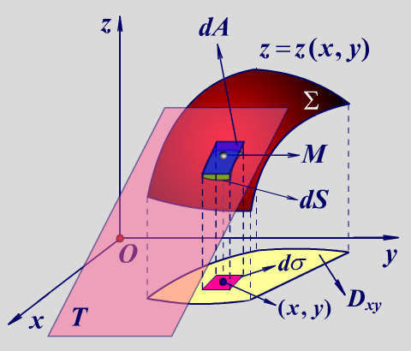
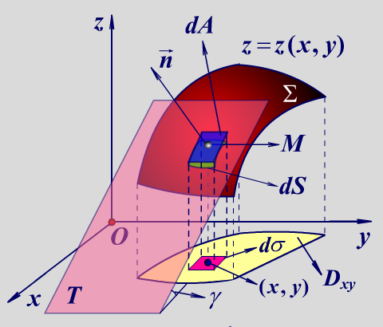
曲面的面积
光滑曲面 Σ 上的面积微元 dS
面积微元 dS 在 xOy 面的投影 dσ = dxdy
切平面 T 上的面积微元 dA
曲面 Σ 上点 M 处的法向量
思想：化曲为直．
课本P.101
（P.169的公式）
（P.170的公式）
（P.170的公式）

Slide 4
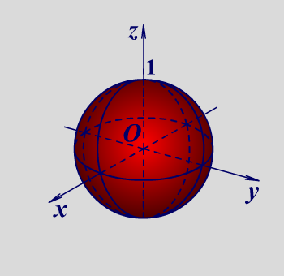
例：求半径为 a 的球的表面积．（课本P.170例1）
解：上半球面方程 ，
在 xOy 面上的投影区域（即函数的定义域）
因为
所以整个球面的表面积

Slide 5
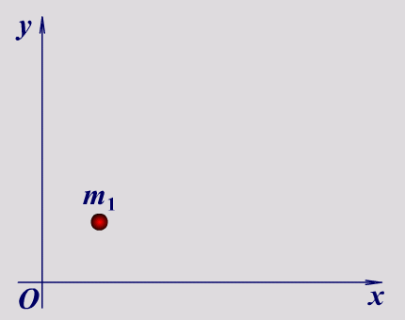
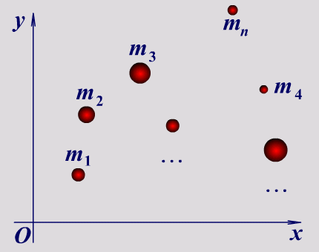
离散质点系的质心
质心是质量中心的简称．
质心是质点系质量分布的平均位置，
质心是质点系质量被认为集中于此
的一个假设点.
设 xOy 面上有一个质点系，
若该质点系只包含一个质点 m₁，其坐标为 (x₁, y₁)，则其质心的坐标为 (x₁, y₁)．
若该质点系包含 n 个质点 m₁, m₂, …, m_{n}，其坐标分别为 (x₁, y₁), (x₂, y₂), …, (x_{n}, y_{n}) ，设 ，则质心为
（横坐标的加权平均）
（纵坐标的加权平均）
y₁
x₁

Slide 6
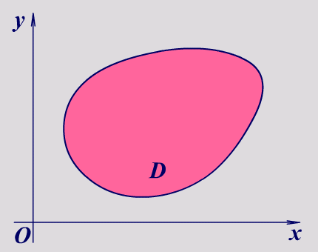
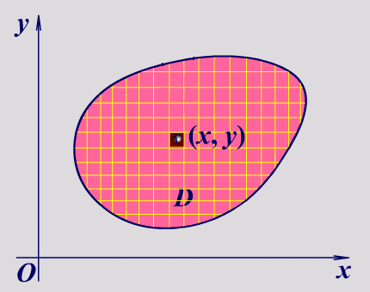
平面薄片的质心
设一平面薄片占有 xOy 面上的闭区域 D，它在点 (x, y) 处的
面密度为 ρ(x, y)，则该平面薄片的质量
在闭区域 D 上任取微元 dσ，则质量微元 dM = ρ(x, y)dσ，
从而平面薄片的质心为

Slide 7
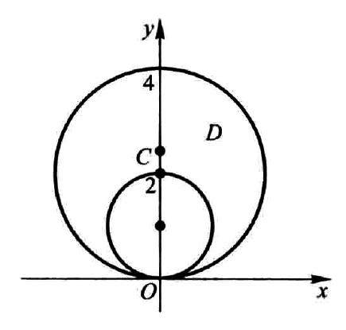
例：求位于两圆 r = 2sinθ 和 r = 4sinθ 之间的均匀薄片的质
心．（课本P.173例3）
解：因为薄片是均匀的，即密度函数 ρ(x, y) = 常数，所以

Slide 8
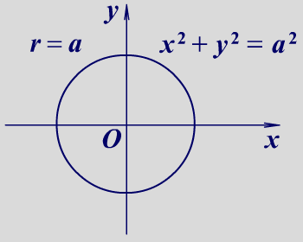
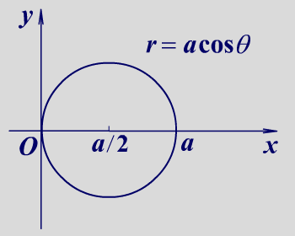
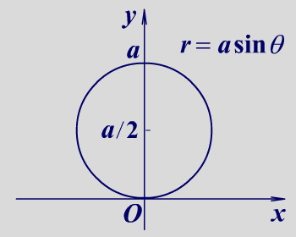
圆的极坐标方程
半径 = a
直径 = a
直径 = a
圆域 D：0 ≤ r ≤ a
0 ≤ θ ≤ 2π
或 −π ≤ θ ≤ π
圆域 D：0 ≤ r ≤ a cosθ
−π / 2 ≤ θ ≤ π / 2
圆域 D：0 ≤ r ≤ a sinθ
0 ≤ θ ≤ π
返回

Slide 9
例：求位于两圆 r = 2sinθ 和 r = 4sinθ 之间的均匀薄片的质
心．（课本P.173例3）
解：因为薄片是均匀的，即密度函数 ρ(x, y) = 常数，所以

Slide 10
推广
平面薄片的面密度为 ρ(x, y)，其质心为
空间立体的体密度为 ρ(x, y, z)，其质心为
P.173的公式
及特例
P.174的公式

Slide 11
离散质点系的转动惯量
设 xOy 面上有一个质点系，
若该质点系只包含一个质点 m₁，其坐标为 (x₁, y₁)，则该质点系对 x 轴的转动惯量
对 y 轴的转动惯量
若该质点系包含 n 个质点 m₁, m₂, …, m_{n}，其坐标分别为 (x₁, y₁), (x₂, y₂), …, (x_{n}, y_{n}) ，则该质点系
对 x 轴的转动惯量
对 y 轴的转动惯量
y₁
x₁

Slide 12
平面薄片的转动惯量
设一平面薄片占有 xOy 面上的闭区域 D，它在点 (x, y) 处的
面密度为 ρ(x, y)．
在闭区域 D 上任取微元 dσ，则质量微元 dM = ρ(x, y)dσ，
从而平面薄片对 x 轴、y 轴的转动惯量的微元分别为

Slide 13
推广
P.175的公式
平面薄片的面密度为 ρ(x, y)，其转动惯量为
空间立体的体密度为 ρ(x, y, z)，其转动惯量为
P.175的公式

Slide 14
例：求密度为 ρ 的均匀球对于过球心的一条轴 l 的转动惯
量．（课本P.176例6）
解：取球心为坐标原点，z 轴与轴 l 重合，球的半径为 a，
则球所占空间闭区域
在球面坐标系下，x = rsinϕ cosθ，y = rsinϕ sinθ，z = rcosϕ ,
其中球的质量 （P.166）．

Slide 15
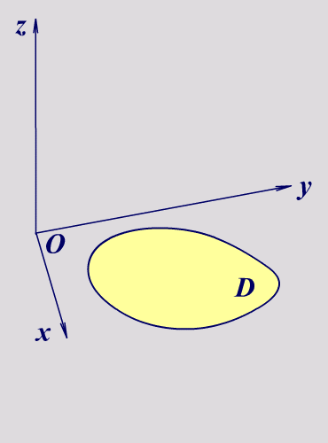
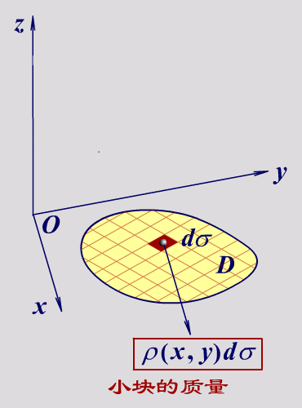
平面薄片对质点的引力
设有一平面薄片占有 xOy 面上的闭区域 D，它在 (x, y) 处的
面密度为 ρ(x, y)，其中 ρ(x, y) 是 D 上的非负连续函数．
计算该平面薄片对点P₀(x₀, y₀, z₀) 处的单位质点的引力．
令
则引力微元
其中G = 6.67×10⁻¹¹ 是引力常数．
P₀(x₀, y₀, z₀)
P (x, y, 0)

Slide 16
平面薄片对质点的引力
引力微元
引力的方向余弦
其中
于是引力微元在三个坐标轴上的投影
P₀(x₀, y₀, z₀)
P (x, y, 0)

Slide 17
平面薄片对质点的引力
P₀(x₀, y₀, z₀)
P (x, y, 0)
设引力的方向余弦 ，则
引力在 x 轴上的分力
引力在 y 轴上的分力
引力在 z 轴上的分力
其中

Slide 18
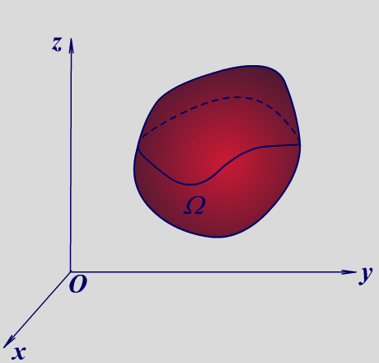
空间立体对质点的引力
P₀(x₀, y₀, z₀)
P (x, y, 0)
设引力的方向余弦 ，则
引力在 x 轴上的分力
引力在 y 轴上的分力
引力在 z 轴上的分力
其中
（课本P.176的公式）
P₀(x₀, y₀, z₀)
P(x, y, z)
小块的质量

Slide 19
P.177例7：设半径为 R 的质量均匀的球占有空间闭区域
求它对位于M₀(0, 0, a)（a > R）处的单位质点的引力．
解：设球的密度为 ρ₀，则引力在三个坐标轴上的分力

Slide 21
作业
习题10 − 4
2
5
11
总复习十
5
7
10
Notes:
第2题作为堂上练习题。

